Slide 1
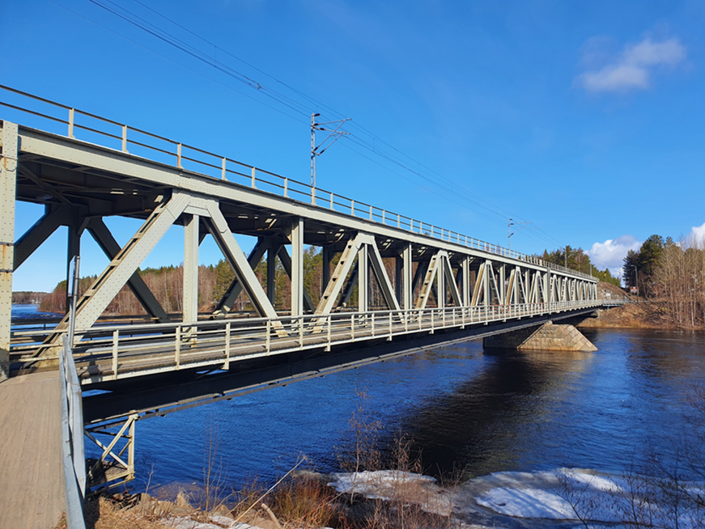
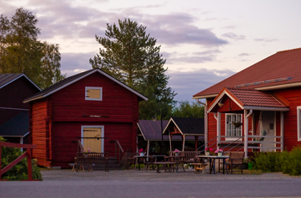
IIN STRATEGINEN YLEISKAAVA 2040 Kaavaluonnos Esittely- ja keskustelutilaisuus 26.4.2022
Tilaisuus tallennetaan ja julkaistaan tietoverkossa
Kuvat: Iin kunta, Sweco.

Slide 2
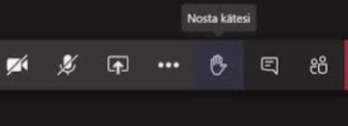
Tilaisuuden ohjeistus
Teamsissa kamerat on poistettu käytöstä muilta, paitsi esittäjiltä.
Järjestäjä jakaa puheenvuorot kysymyksiä ja kommentteja varten esitysten välissä. Esitysten aikana annetaan puheenvuoro esittelijälle ja Teamsissa mikrofonit mykistetään.
- Salissa pyydetään puheenvuoroa viittaamalla
- Teamsissa kysymyksiä/kommentteja voi esittää chattiin kirjoittamalla
- Jos etäyhteydellä osallistuvana haluat esittää kysymyksen suullisesti chatin sijaan, käytä ”nosta kätesi”- ominaisuutta (ks. alla) ja odota, että järjestäjä antaa puheenvuoron.
Osallistujilta toivotaan ytimekkäitä puheenvuoroja, jotta aikaa on mahdollisimman monelle kysymykselle/kommentille.
Jos Teamsissa kaikkiin chattiin kirjoitettuihin kysymyksiin ei ehditä vastaamaan tilaisuuden aikana, vastataan kysyjälle sähköpostitse tilaisuuden jälkeen.
Palautetta valmisteluvaiheen aineistosta voi jättää myös mielipiteen muodossa 26.5.2022 mennessä sähköisesti osoitteeseen kirjaamo@ii.fi tai kirjallisesti osoitteeseen Iin kunta, PL 24, 91101 Ii.

Slide 3
Ohjelma
Klo 17.00–17.10 Tilaisuuden avaus (tekninen johtaja)
- Esittäytyminen
Klo 17.10–17.15 Kaavan tavoitteet (kaavoittaja)
Klo 17.15–17.30 Kaavan lähtötiedot, kaavaprosessi ja -järjestelmä, strategisen kaavan yleismääräykset (Sweco)
Klo 17.30–17.45 Teemat: Yhdyskuntarakenne ja asutus, elinkeinot ja energia (Sweco)
Klo 17.45–18.00 Kysymyksiä
Klo 18.00–18.10 Teemat: Luonnonsuojelu ja maisema, matkailu ja virkistys (Sweco)
Klo 18.10–18.20 Kysymyksiä
Klo 18.20–18.40 Teema: Liikenne (Sweco, ELY-keskus, Destia)
Klo 18.40–18.55 Kysymyksiä
Klo 18.55–19.00 Tilaisuuden päättäminen

Slide 4
Esittelijät
Iin kunta Ville Keränen Elina Nissinen
tekninen johtaja vt. maankäytön asiantuntija
Sweco Jaakko Raunio Johanna Lehto
kaavasuunnittelija suunnittelija
Pohjois-Pohjanmaan elinkeino-, Päivi Hautaniemi
liikenne- ja ympäristökeskus liikennejärjestelmävastaava
Destia Mika Tuominen Antti Heininen Sini Yli-Öyrä
yksikön päällikkö, suunnittelija Ympäristöasiantuntija
liikenne ja kaupunkiympäristö

Slide 5
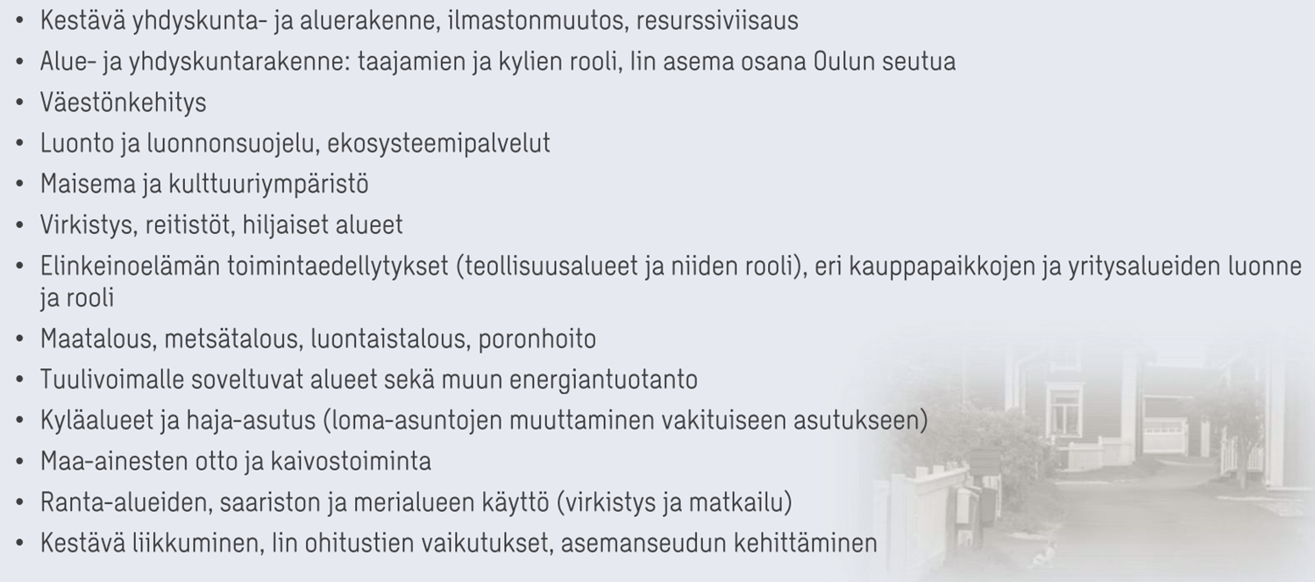
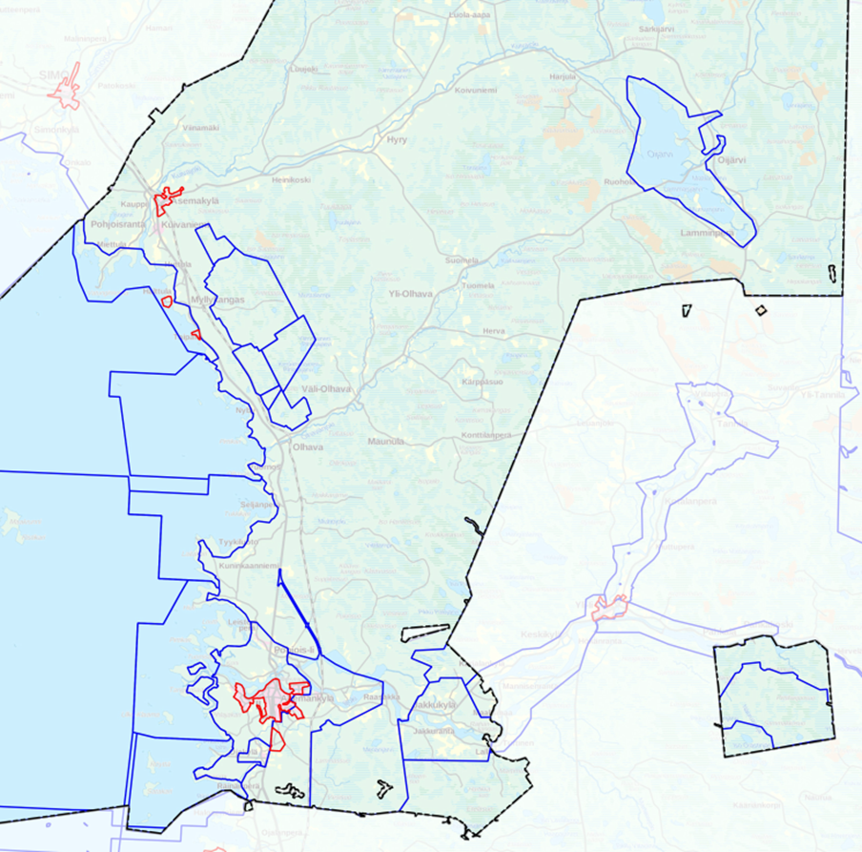
Yleiskaavan tavoitteet
Kaavan tavoitteena on määrittää kunnan maankäytön kehittämisen suuret linjat. Strateginen yleiskaava täydentää vuonna 2018 hyväksyttyä Iin kuntastrategiaa 2018-2025 (ja parhaillaan laadittavana olevaa uutta kuntastrategiaa).
Yleiskaavan tavoitevuosi on 2040. Yleiskaava ei kumoa kunnan alueella voimassa olevia kaavoja (pois lukien Uuden Oulun yleiskaava), vaan strategista yleiskaavaa tulkitaan yhdessä osayleiskaavojen kanssa. Yleiskaava tulee ottaa huomioon osayleiskaavoja muutettaessa tai uudistettaessa.
Kaavaa tarkistetaan tarvittaessa valtuustokausittain.
Kaavassa tarkasteltavia teemoja:
Iin alueen voimassa olevat yleis- ja asemakaavat.

Slide 6
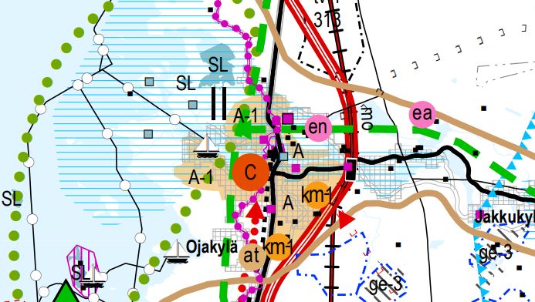
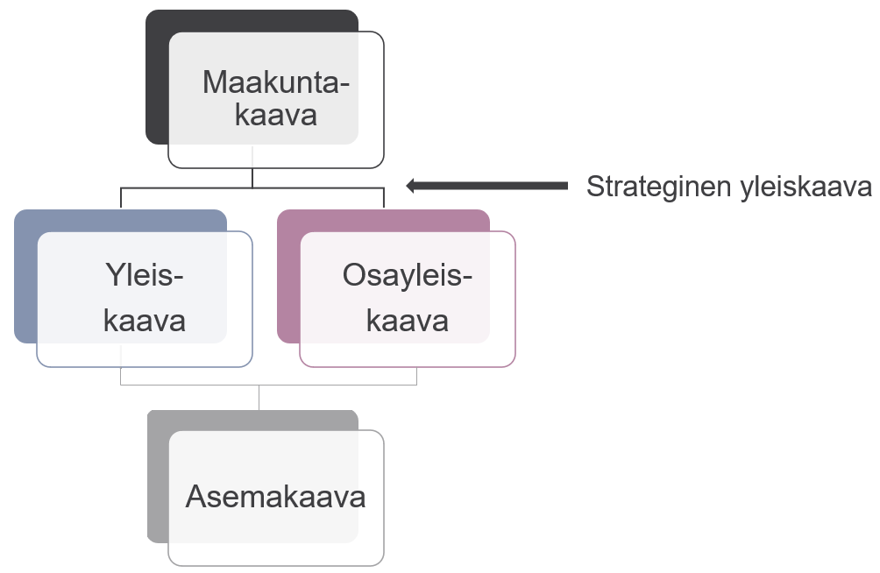
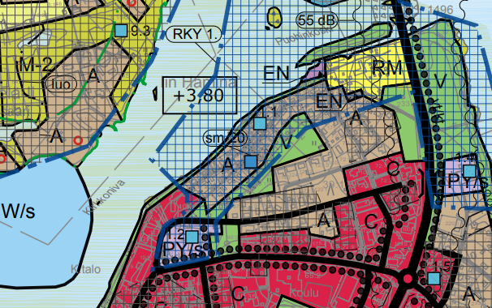
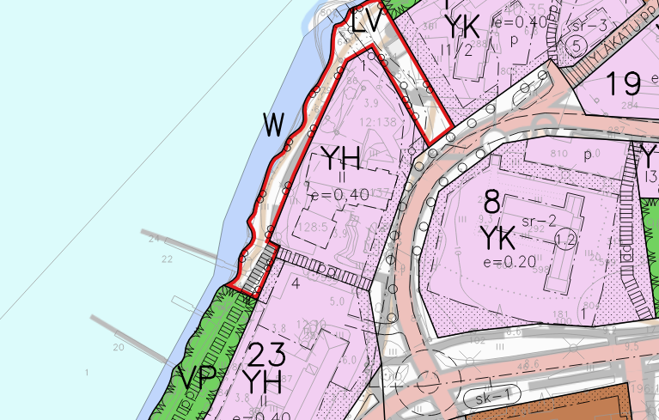
Kaavajärjestelmä

Slide 7
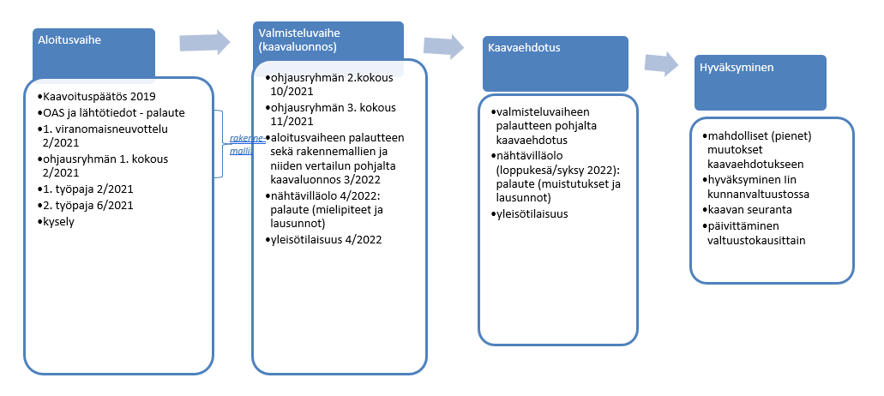
Kaavaprosessin keskeiset vaiheet
Mahdollisuus jättää mielipide 26.5.2022 saakka
Mahdollisuus jättää muistutus nähtävilläoloaikana

Slide 8
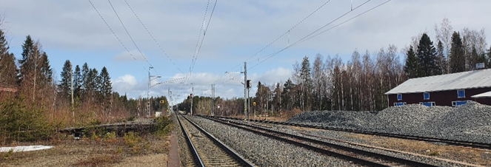
Keskeisiä lähtötietoja ja tehdyt selvitykset
Pohjois-Pohjanmaan maakuntakaavat taustaselvityksineen
Iin kunnan voimassa olevat ja vireillä olevat kaavat
Iin kunnan voimassa olevat strategiat ja ohjelmat (mm. kuntastrategia, elinkeino-ohjelma)
Iin maankäytön kehityskuva 2040
Oulun seudun kehityskuva 2030 +
Merialuesuunnitelma
Seudulliset suunnitelmat (mm. liikenne)
Olemassa olevat tietokannat ja paikkatietoaineistot
Keskeiset taustaselvitykset:
Asemanseudun maankäyttöselvitys
Tuulivoimaselvitys
Kaupallinen selvitys
Lähijunaliikenneselvitys

Slide 9
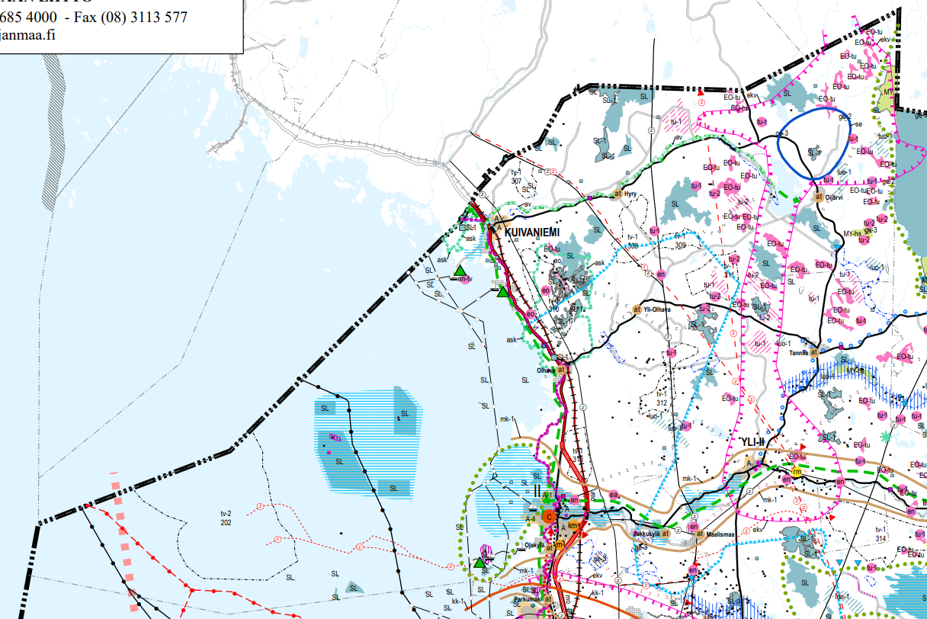
Lähtökohtia: Pohjois-Pohjanmaan maakuntakaava
Voimassa oleva maakuntakaava on huomioitu strategisen yleiskaavan laadinnassa.
Strateginen yleiskaava linjaa kunnan tavoitteita, joita voidaan esittää tuleviin maakuntakaavan päivityksiin ja muihin maakunta- ja seututason suunnitelmiin.
Pohjois-Pohjanmaan energia- ja ilmastomaakuntakaavan laatiminen on käynnistetty lokakuussa 2021. Kaavassa käsitellään muun muassa seudullisia tuulivoima-alueita. Kaavaluonnos on tavoitteena asettaa nähtäville kesäkuussa 2022.
Ote Pohjois-Pohjanmaan maakuntakaavojen yhdistelmäkartasta (Lähde: Pohjois-Pohjanmaan liitto 2022)

Slide 10
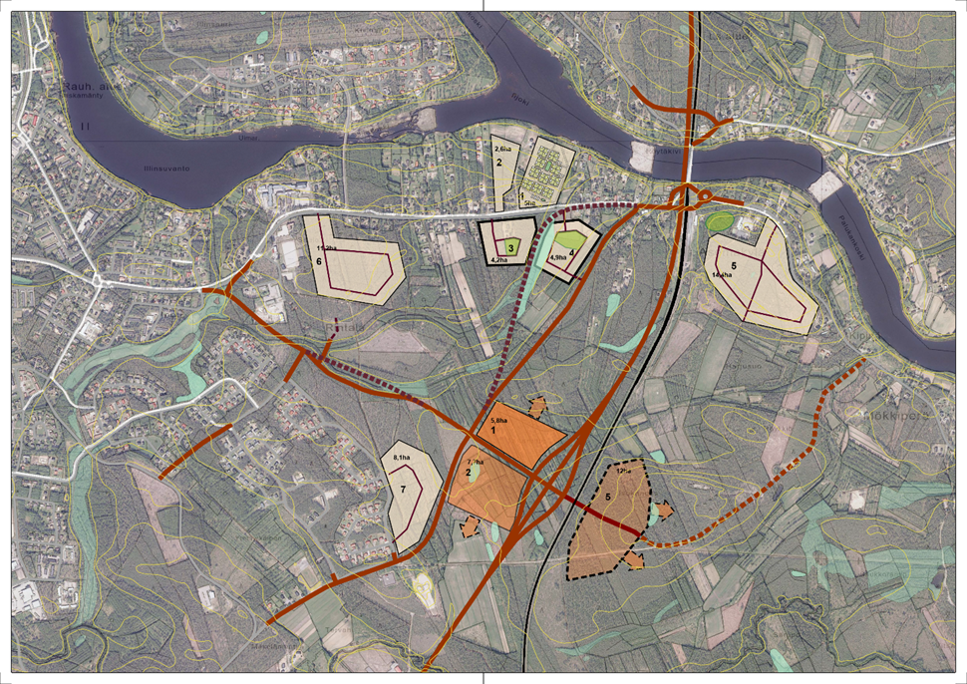
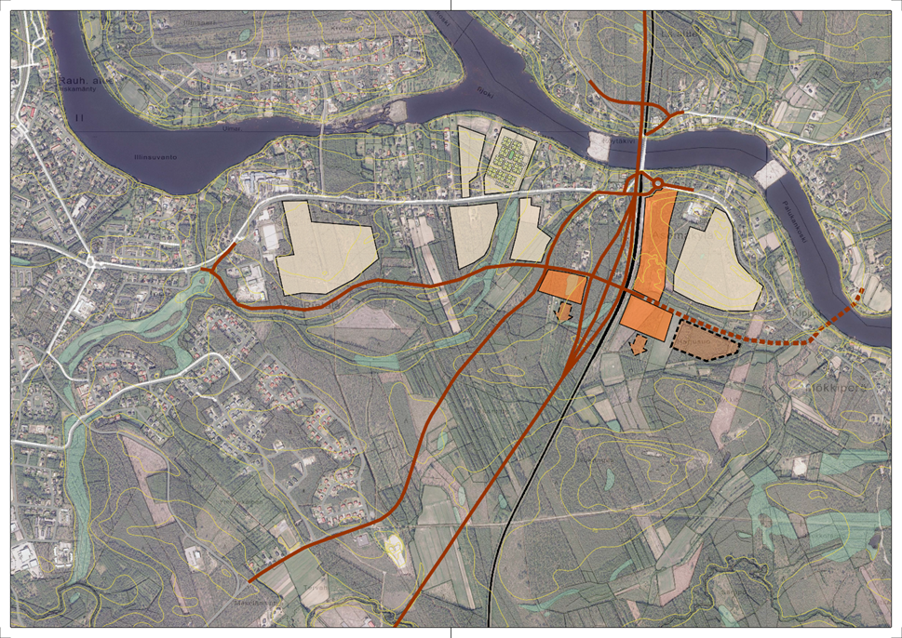
Otteita taustaselvityksistä: Asemanseudun maankäyttöselvitys
Asemanseudun rakenteen vaihtoehtotarkasteluja.

Slide 11
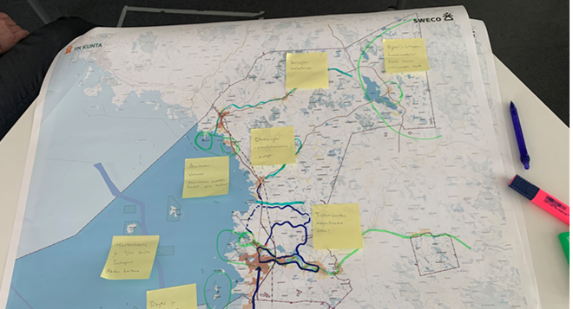
Vuorovaikutusmenettelyt
Yleiskaavan osallistumis- ja arviointisuunnitelma oli nähtävillä syksyllä 2019. Kunnanhallitus hyväksyi vastineet saatuun palautteeseen tammikuussa 2021.
Yleiskaavaa on työstetty kahdessa työpajassa. Ensimmäisessä työpajassa määriteltiin kaavan tavoitteita. Toisessa käytiin läpi laadittujen rakennemallien ja niiden pohjalta johdettujen väittämien kautta läpi eri kehittämistavoitteiden toteuttamista kunnan eri osissa.
Kaikille kuntalaisille avoin kysely toteutettiin osana NordGreen-hanketta. Vastauksissa korostuivat reittien, virkistysrakenteiden ja ranta-alueiden kehittämiseen liittyvät toiveet ja tarpeet. Kyselyn tuloksia on hyödynnetty yleiskaavan laadinnassa.
Lisäksi kaavaan liittyen toteutettiin kesällä 2021 järjestettyjen kunnallisvaalien ehdokkaille kysely, jossa kartoitettiin Iin maankäytön kehittämiseen liittyviä tavoitteita.
Asemanseutua koskevia kehittämistavoitteita työstettiin omassa työpajassaan.
Kaavan 1.viranomaisneuvottelu pidettiin alkuvuonna 2021. Viranomaisilta pyydetään kuulemisten yhteydessä tarvittavat lausunnot.
Kaavatyötä on ohjannut kunnanhallituksen nimeämä ohjausryhmä. Ryhmä on kokoontunut useita kertoja kaavan laadinnan aikana. Ohjausryhmän kokoonpano:
Kunnanhallituksen ja kunnanvaltuuston puheenjohtajat
Kunnan maapoliittinen jaosto
Kylien neuvottelukunnan puheenjohtaja
Pohjois-Pohjanmaan liitto
Pohjois-Pohjanmaan museo
Metsähallitus
Väylävirasto

Slide 12
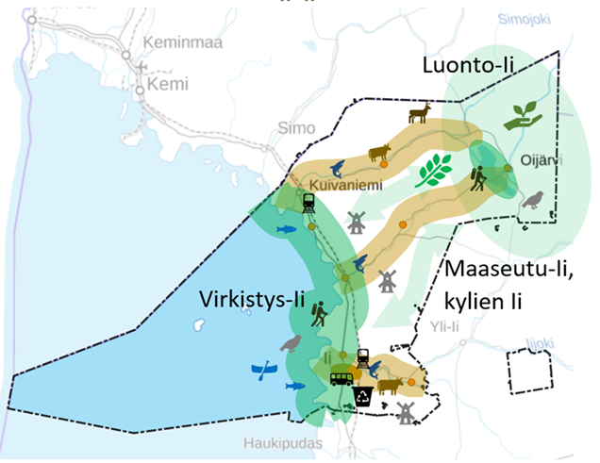
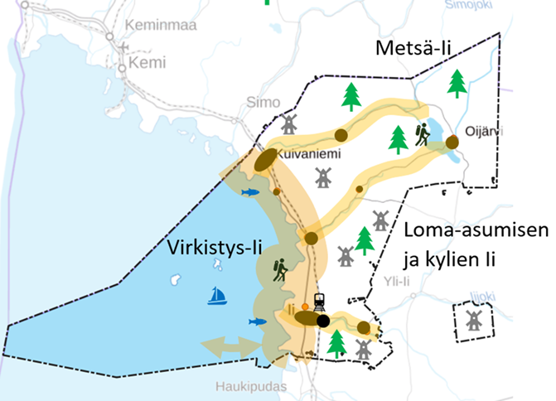
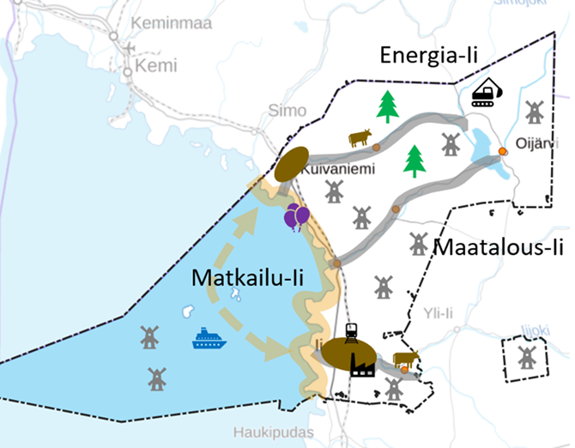
VAIHTOEHTO 1. ”LUONNOLLINEN” Vaihtoehdossa korostuu kunnan kehittäminen luonnon, maiseman luonteen ja kulttuuriympäristön ehdoilla.
Skenaario-/rakennemallitarkastelut
Lähtötietojen, laadittujen selvitysten ja vuorovaikutuksen pohjalta laadittiin kolme vaihtoehtoista rakennemallia yleiskaavan pohjaksi.
VAIHTOEHTO 2. ”TUOTANNOLLINEN” Vaihtoehto perustuu raaka-aineiden (erityisesti metsien) hyödyntämiseen.
VAIHTOEHTO 3. ”ENERGINEN” Vaihtoehto pohjautuu uusien elinkeinojen kehittymiseen ja kasvavaan energiantuotantoon.
Vertailun pohjalta päädyttiin siihen, että yleiskaava pohjautuu kaikkiin rakennemalleihin kuitenkin vaihtoehtoa 3 painottaen esimerkiksi taajaman kehittämistarpeiden osalta. Vaihtoehdosta 1 saadaan hyviä näkökulmia erityisesti viher- ja virkistysverkon kehittämiseen, vaihtoehdosta 2 muun muassa elinkeinoihin.

Slide 13
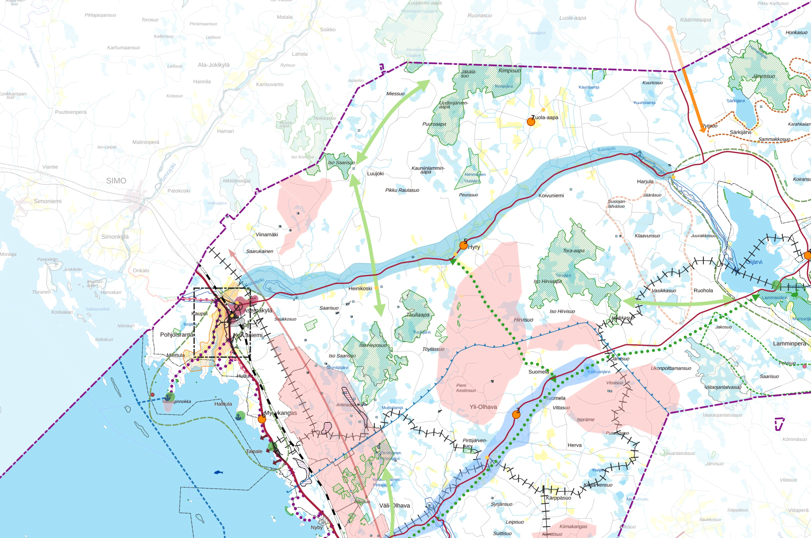
Kaavaluonnos teemoittain

Slide 14
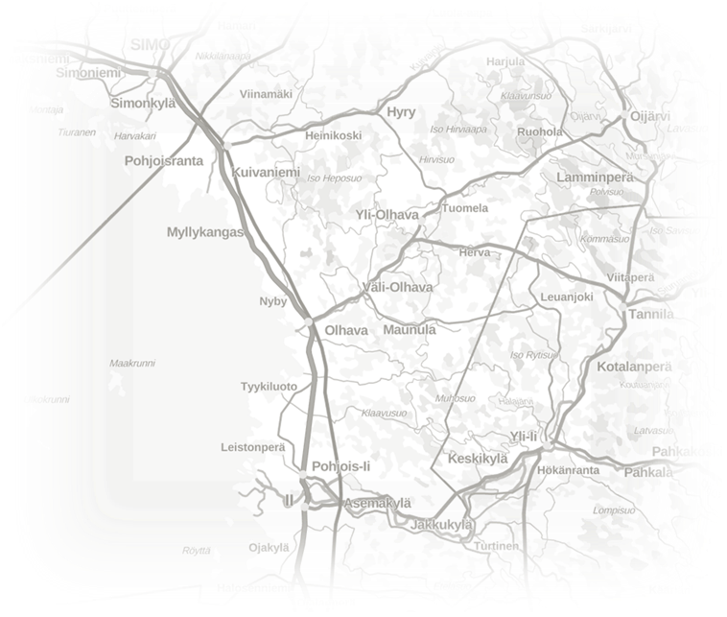
Yleiskaavamääräykset
Yleiskaavassa on annettu yleisiä määräyksiä muun muassa seuraaviin teemoihin liittyen:
Ilmastonmuutoksen ehkäisy ja muutokseen sopeutuminen
Alkutuotannon toiminta- ja kehittämisedellytysten turvaaminen
Pohjaveden pilaamiskielto
Meluntorjunta yksityiskohtaisemmassa kaavoituksessa ja hankesuunnittelussa
Arvokkaiden rakennettujen kulttuuriympäristöjen huomiointi
Kerran 100 vuodessa toistuvaan tulvaan varautuminen
Maankohoamisrannikon erityispiirteiden huomiointi
Lisäksi eri merkinnöille on määritelty kehittämisperiaate ja suunnittelumääräys.

Slide 15
Vaikutusten arviointi
Maankäyttö- ja rakennuslain 9 §:n mukaan kaavaa laadittaessa on tarpeellisessa määrin selvitettävä suunnitelman ja tarkasteltavien vaihtoehtojen toteuttamisen ympäristövaikutukset, mukaan lukien yhdyskuntataloudelliset, sosiaaliset, kulttuuriset ja muut vaikutukset. Selvitykset on tehtävä koko siltä alueelta, jolla kaavalla voidaan arvioida olevan olennaisia vaikutuksia.
Maankäyttö- ja rakennusasetuksen 1 §:n mukaan selvitysten on annettava riittävät tiedot, jotta voidaan arvioida suunnitelman toteuttamisen merkittävät välittömät ja välilliset vaikutukset:
1) ihmisten elinoloihin ja elinympäristöön;
2) maa- ja kallioperään, veteen, ilmaan ja ilmastoon;
3) kasvi- ja eläinlajeihin, luonnon monimuotoisuuteen ja luonnonvaroihin;
4) alue- ja yhdyskuntarakenteeseen, yhdyskunta- ja energiatalouteen sekä liikenteeseen;
5) kaupunkikuvaan, maisemaan, kulttuuriperintöön ja rakennettuun ympäristöön;
6) elinkeinoelämän toimivan kilpailun kehittymiseen.
Kaavan vaikutuksia on arvioitu maankäyttö- ja rakennuslain ja asetuksen mukaisesti. Vaikutusten arviointi tarkentuu ehdotusvaiheessa.
Vaikutusten arviointi on laadittu strategisen yleiskaavan edellyttämällä tarkkuudella. Erityistä huomiota on kiinnitetty Iin kuntastrategiassa esille nostettuihin teemoihin.

Slide 16
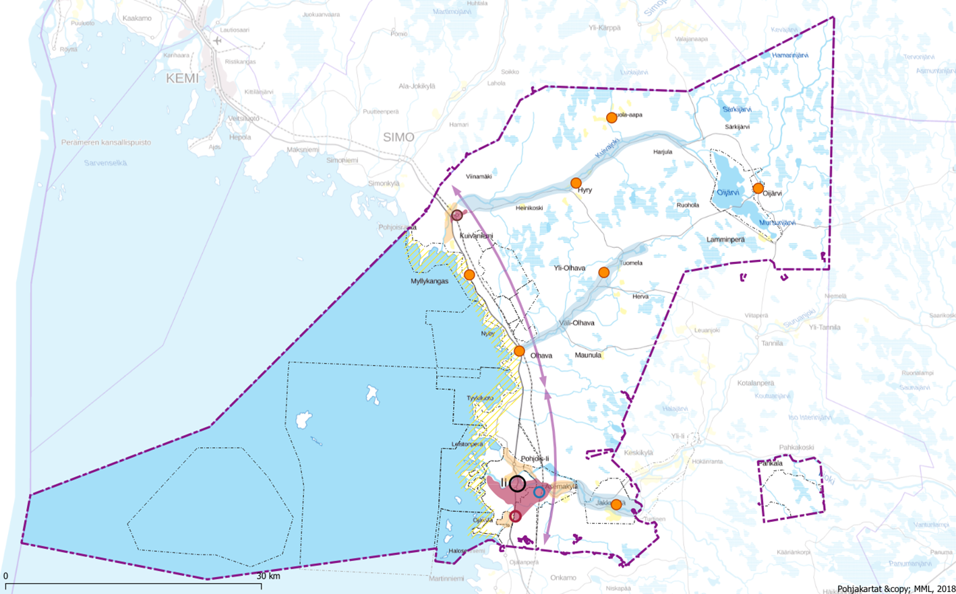
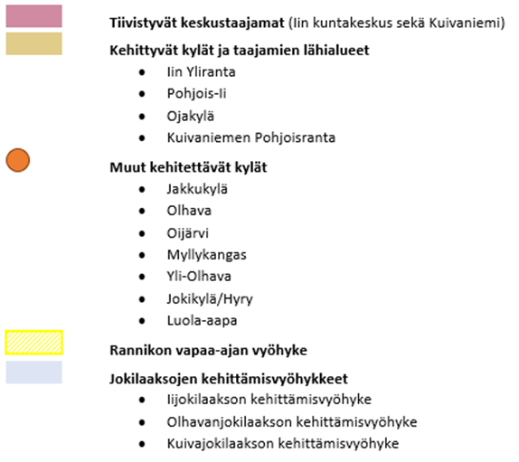
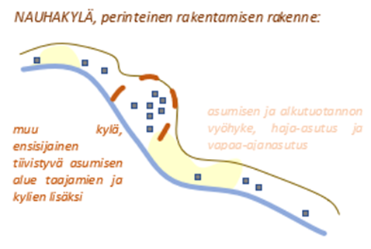
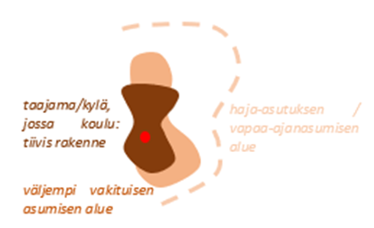
Yhdyskuntarakenne ja asutus

Slide 17
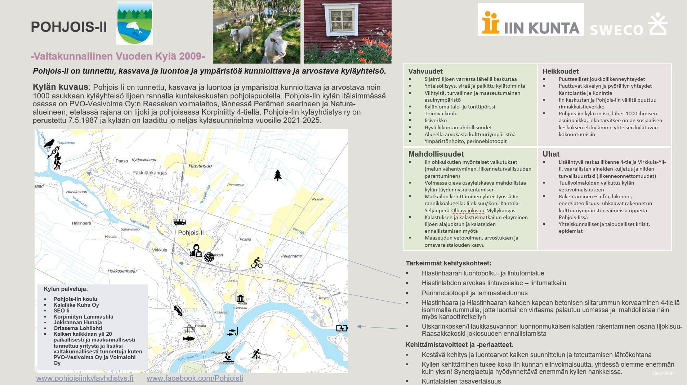
Esimerkki liitteenä olevista kyläkuvauksista

Slide 18
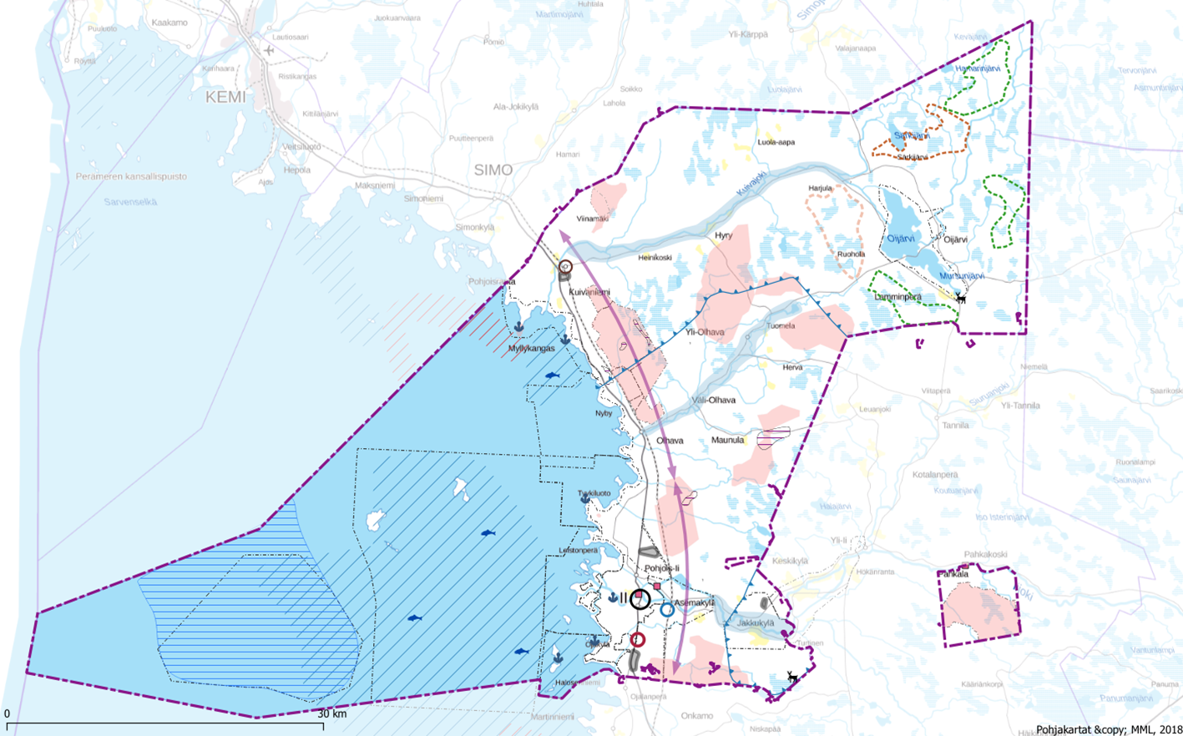
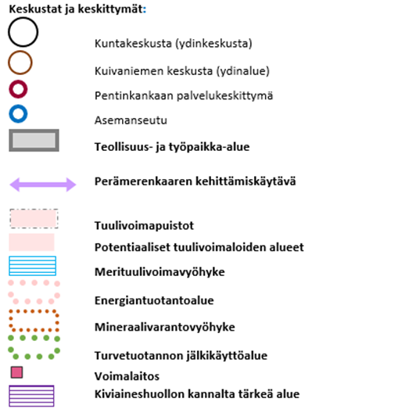
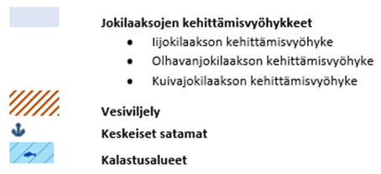
Keskukset, elinkeinot ja energia

Slide 19
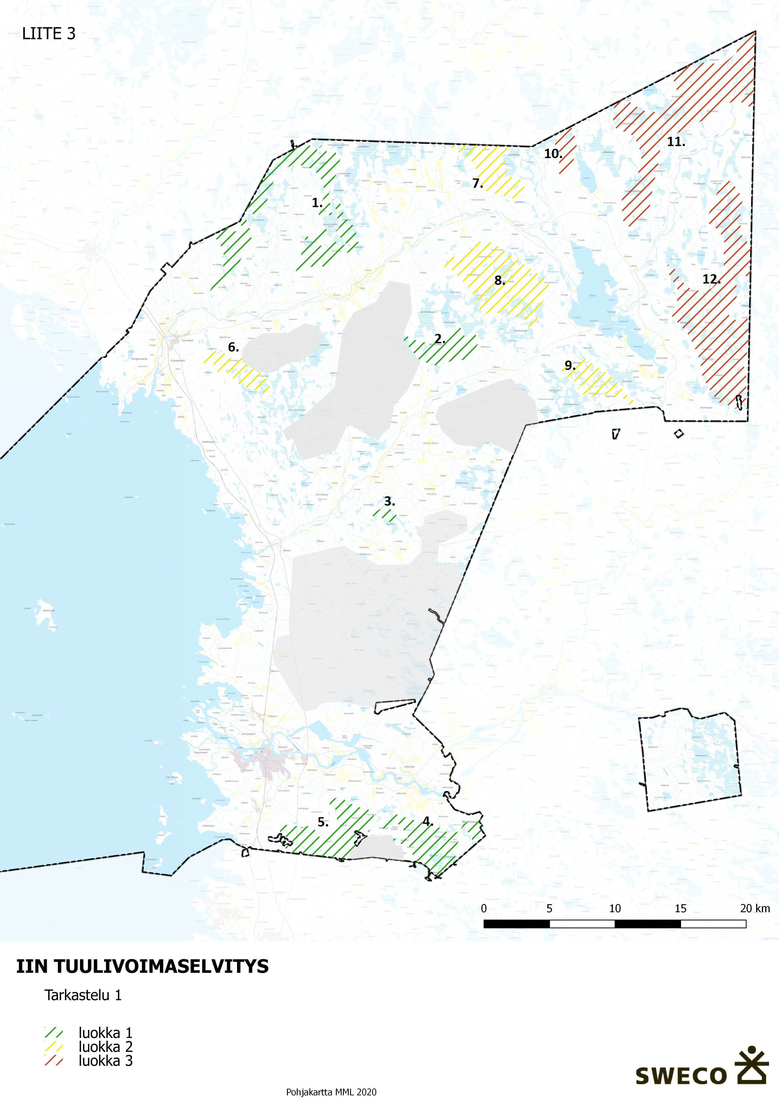
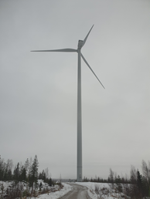
Tuulivoima kaavaluonnoksessa
Strategisen yleiskaavan tuulivoima-alueet perustuvat pääosin voimassa oleviin / hyväksyttyihin tuulivoimayleiskaavoihin ja toteutettuihin tuulivoimapuistoihin.
Yksittäisiä uusia alueita on osoitettu tuulivoimaselvityksen pohjalta. Uudet alueet sijoittuvat toteutettujen tuulivoima-alueiden yhteyteen, suunnitteilla olevien hankealueiden läheisyyteen tai voimassa olevaan maakuntakaavaan.
Luonnosvaiheen kaavaratkaisussa on lähdetty siitä, että kunnan koillisosaan ei osoiteta uutta tuulivoimaa.
Merialueelle on osoitettu yksi laaja tuulivoimavyöhyke (ks. edellinen sivu)
Strateginen yleiskaava ei suoraan mahdollista tuulivoimapuistojen toteuttamista, vaan hankkeiden toteuttaminen edellyttää tarkempaa osayleiskaavaa ja tarvittaessa YVA-menettelyä.
Kunnan tuulivoimaa koskevat tavoitteet voidaan huomioida myös maakuntakaavan päivitystyössä.
Tuulivoimaselvityksessä esille nousseet alueet, joissa ei ole vielä vireillä olevaa hanketta ja jotka on esitetty kaavaluonnoksessa.

Slide 20
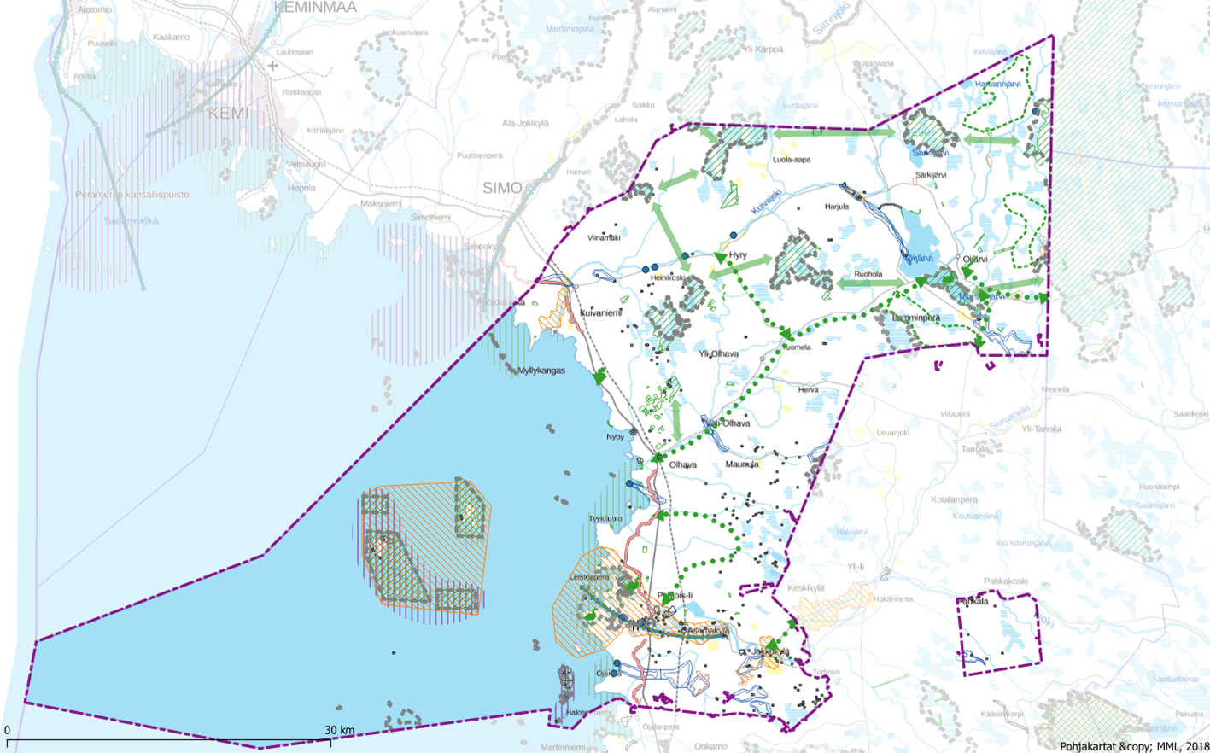
Luonnonsuojelu ja maisema
Kaavassa osoitettuja alueita ja kohteita:
Natura 2000 -ohjelman alueita (13 kpl)
Valtionmaiden suojelualueita (6 kpl) ja useita yksityismaan luonnonsuojelualueita
lintuvesiensuojeluohjelman, soidensuojeluohjelman ja vanhojen metsien suojeluohjelman kohteita sekä soidensuojelun täydennysohjelmaehdotuksen kohteita
linnuston kannalta arvokkaita alueita (IBA, FINIBA, MAALI)
tuuli- ja rantakerrostumia, arvokkaita moreenimuodostumia
pohjavesialueita
vedenalaisia luontoarvoja (merialuesuunnitelman mukaisesti)
Maiseman ja kulttuuriympäristön arvoalueita:
valtakunnallisesti arvokkaita rakennettuja kulttuuriympäristöjä (RKY, 7 kpl)
maakunnallisesti arvokkaita maisema-alueita (5 kpl)
maakunnallisesti ja paikallisesti arvokkaita perinnemaisemia
muinaisjäännöksiä
Osoitettu myös ohjeellisia ekologisia yhteystarpeita, joihin liittyvät osaltaan myös viheryhteystarpeet. Strateginen yleiskaava sisältää myös ajatuksen turvetuotantoalueiden jälkikäytöstä hiilinieluina, esim. kosteikkoina kunnan itäosissa.

Slide 21
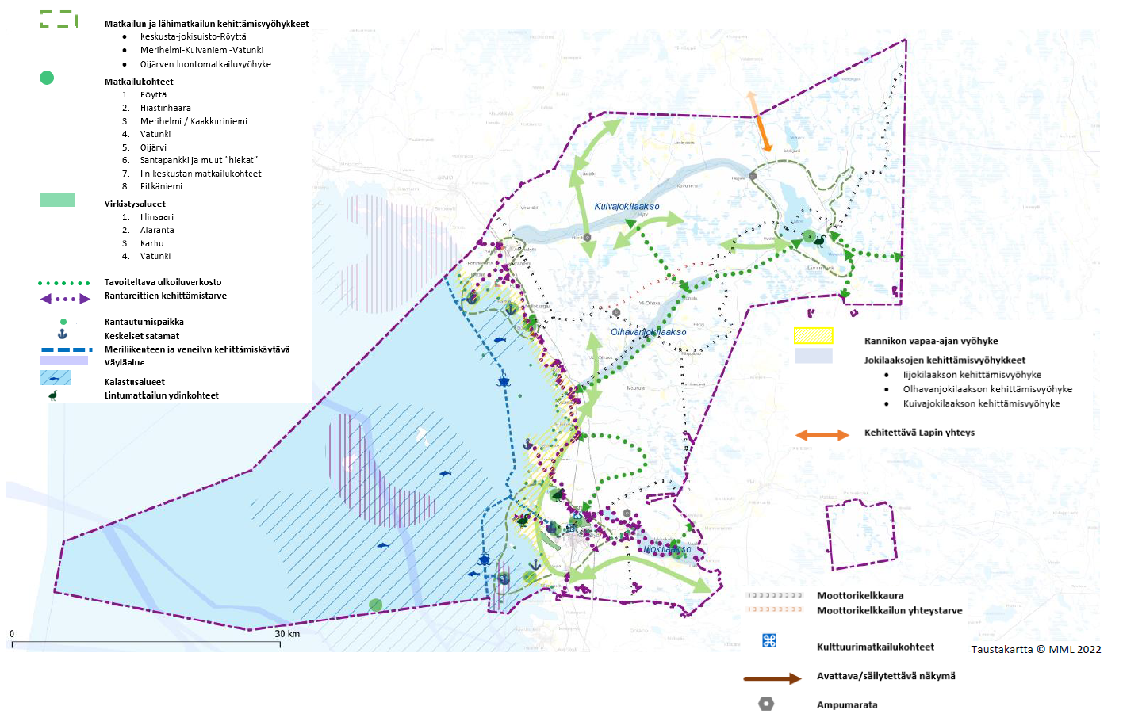
Matkailu, virkistys ja reitit

Slide 22
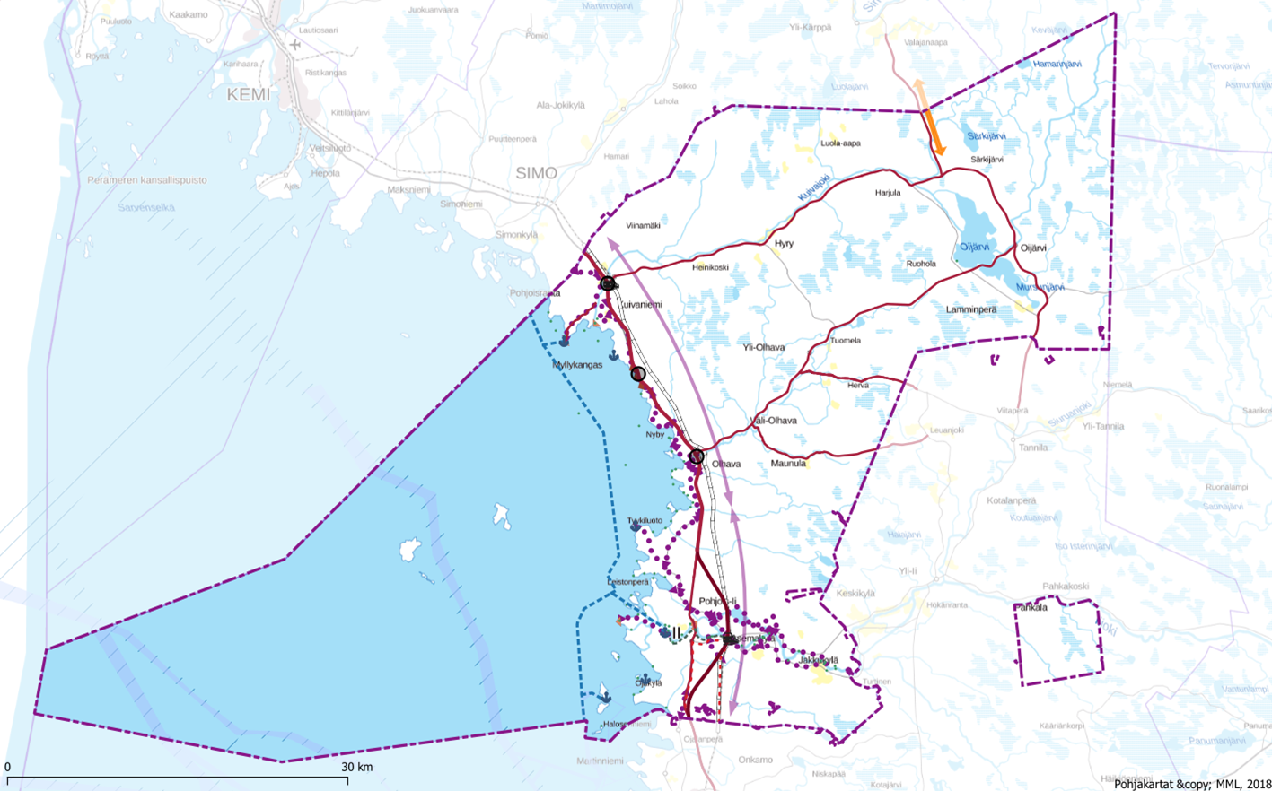
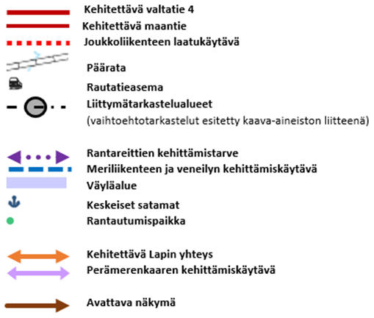
Liikenne

Slide 23
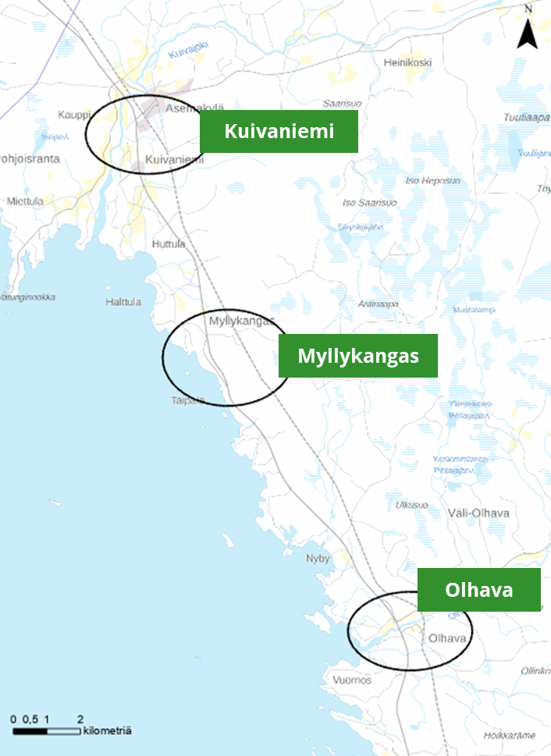
Liikenne: valtatien 4 kehittäminen
Valtatien 4 kehittämiseen liittyen laaditaan parhaillaan liikennetarkasteluja. Pohjois-Pohjanmaan ELY-keskuksen konsulttina toimii Destia. Suunnittelu sijoittuu Pohjois-Iin ja Kuivanimen välille, Olhavan, Merihelmen ja Kuivaniemen kohtiin. Toimeksiannon mukainen tarkastelu ei koske Iin taajaman kohtaa.
Kehittämisvaihtoehdot on tavoitteena asettaa nähtäville strategisen yleiskaavan valmisteluaineiston yhteydessä. Valmiissa kaavassa valitut ratkaisut esitetään yleispiirteisellä tasolla. Ratkaisut tarkentuvat myöhemmin maantielain mukaisissa suunnitteluprosesseissa.
Yhteysvälin kehittämisen tavoitteet:
Valtatie 4 välillä Pohjois-Ii - Kuivaniemi on jatkuva keskikaiteellinen ohituskaistatie myös taajamien kohdilla
Liittymät ovat eritasoliittymiä
Valtatien tavoitenopeus on 100 km/h, lyhyellä matkalla reunaehtojen takia 80 km/h nopeusrajoitus hyväksyttävä (mm. Kuivaniemen taajama)
Tarkasteltavat tieosuudet (lähde: Destia)

Slide 24
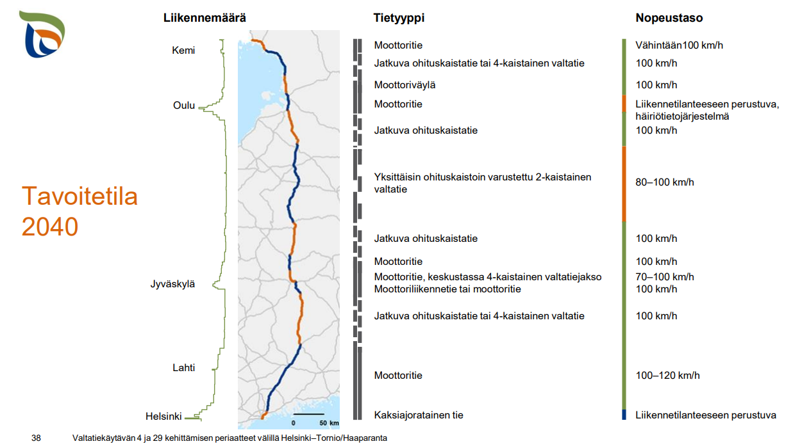
Vt 4 on pääväyläasetuksen mukainen pääväylä ja kuluu TEN-T –ydinverkkokäytävään
S. 14 koko vt 4 tavoite

Slide 25
-> jatkuva keskikaiteellinen ohituskaistatie tullee vaatimaan jatkuvan maantietasoisen rinnakkaistien

Slide 26
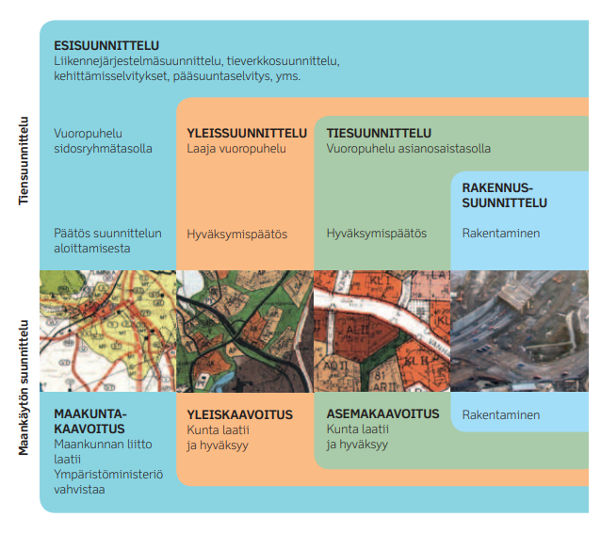
Tiensuunnittelun vaiheet
Tiehankkeiden suunittelu on vaiheittain tarkentuva prosessi.
Nyt ollaan esi/alustava yleissuunnitteluvaiheessa
Liikenteelliset periaateratkaisut tehdään nyt
Tiesuunnittelu on yksityiskohtaista suunnittelua
Rakennussuunnittelussa laaditaan rakentamista varten tarvittavat asiakirjat

Slide 27
Liikenne
Liikenneverkko
Valtatie 4 välillä Helsinki - Kemi on osa Euroopan laajuista TEN-T –ydinverkkokäytävää ja pääväyläasetuksen mukainen tason I pääväylä.
Suunnittelualueen valtatie 4 linjaosuus on osa suurten erikoiskuljetusten tavoitetieverkkoa (SEKV) ja tämä asettaa reitille muun muassa mitoitusvaatimuksia (7m x 7m x 40m).
Suunnittelualueen valtatie 4 linjaosuudella on suurimmalta osin 100 km/h tuntinopeusrajoitus. Taajamien ja kylien kohdilla nopeusrajoitus on 60 km/h tai 80 km/h.
Liikenneturvallisuus
Poliisin seurannan mukaan viimeisen viiden vuoden aikana suunnittelualueella on ollut kaksi kuolemaan johtanutta onnettomuutta, joissa kuoli kaksi henkilöä.
Tilastoiduista onnettomuuksista 7 on risteämisonnettomuuksia, joissa kuoli 1 henkilö ja loukkaantui yhteensä 3 henkilöä.
Liikennemäärät
Valtatie 4 keskimääräinen liikennemäärä suunnittelualueen linja-osuudella vaihtelee noin 7000 – 7500 ajoneuvon välillä (KVL 2021).
Raskaan liikenteen osuus liikennemäärästä on paikoitellen varsin korkea (16%).
Väyläviraston laatiman yleisten teiden liikenne-ennusteen perusteella yhteysvälillä liikenne tulee kasvamaan henkilöautoliikenteellä noin 19% ja raskaalla liikenteellä noin 24%.

Slide 28
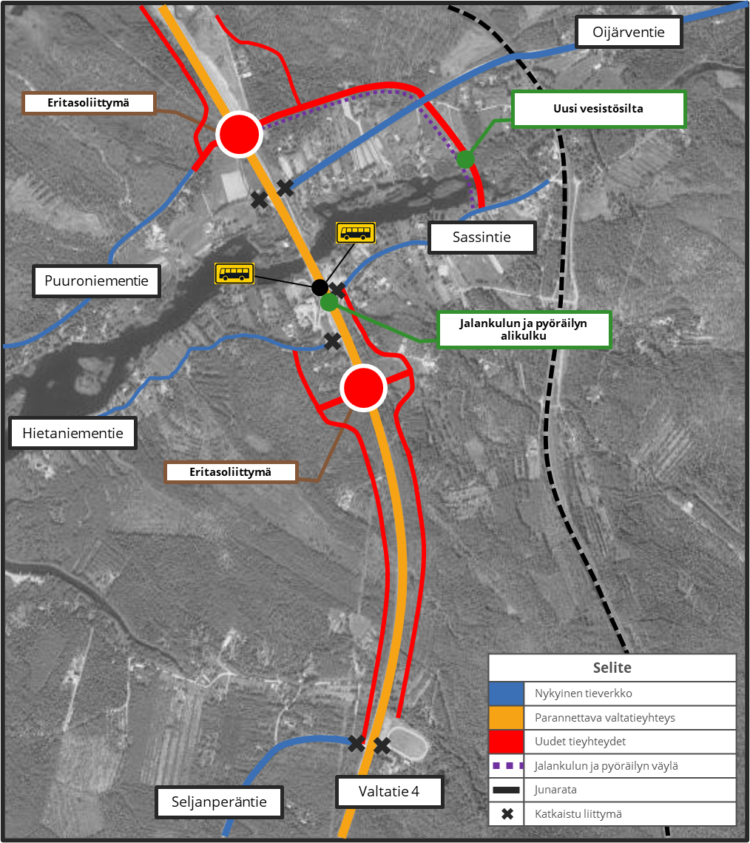
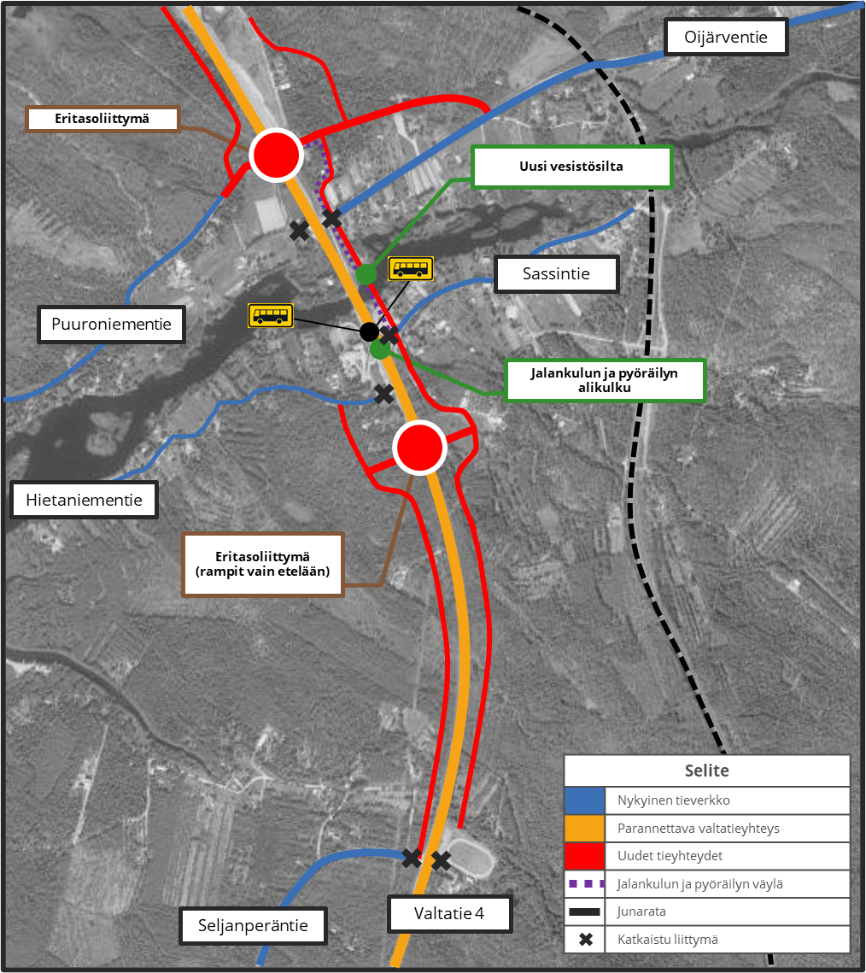
Olhava - vaihtoehtoiset liikennejärjestelyt
VE1
VE2

Slide 29
++ | Paranee merkittävästi nykytilaan verrattuna ja / tai täyttää asetetut tavoitteet
+ | Paranee nykytilaan verrattuna ja / tai täyttää asetetut tavoitteet
0 | Ei muutosta nykytilaan
- | Heikkenee nykytilaan verrattuna
-- | Heikkenee merkittävästi nykytilaan verrattuna tai ei täytä asetettuja tavoitteita
Vaikutusten arviointia
vertaillaan nykytilanteeseen
Vaikutusalue | Vaihtoehto VE1 | Vaihtoehto VE2
Liikenteelliset vaikutukset | Parantaa liikenneturvallisuutta & valtatien liikenteen sujuvuutta Valtatielle liittyminen eri tasossa Uusi rinnakkaisyhteys joen yli, paikallinen liikenne siirtyy rauhallisemmalle uudelle yhteydelle. Rinnakkaisyhteys mahdollistaa vaihtoehtoisen reitin liikenteen häiriötilanteissa. Eteläinen eritasoliittymän kautta turvalliset ja sujuvat yhteydet joen etelä puolelle sekä pohjoisesta että etelästä. Olhavanjoen ylittävä jalankulku ja pyöräliikenne joutuu kiertämään mm. bussipysäkeille nykyisen yhteyden siirtyessä uudelle vesistösillalle. | Parantaa liikenneturvallisuutta & valtatien liikenteen sujuvuutta Valtatielle liittyminen eri tasossa Uusi rinnakkaisyhteys joen yli, paikallinen liikenne siirtyy rauhallisemmalle uudelle yhteydelle. Rinnakkaisyhteys mahdollistaa vaihtoehtoisen reitin liikenteen häiriötilanteissa. Matka asutukselta (mm. Itaranperä & Törmä) valtatielle pitenee Jalankulun ja pyöräilyn yhteydet hyvät Olhavanjoen molemmin puolin, suora yhteys Olhavanjoen pohjoispuolelta bussipysäkeille
Maankäytölliset vaikutukset | Eritasoliittymät ja uudet tieyhteydet sijoittuvat maakuntakaavan aluevarauksella merkittyyn valtakunnallisesti merkittävään kulttuuriympäristöön (Olhavan kylä). Itäisen vesistösillan myötä lisää liikennettä kyläkeskustasta idän suuntaan sijaitsevalle Pohjois-Pohjanmaan rantatien linjaukselle (linjaus pääosin yhteneväinen Sassintien kanssa). Eteläinen eritasoliittymä sijoittuu Pohjois-Pohjanmaan rantatien linjauksen päälle. Myös uudet eteläiset tielinjaukset risteävät rantatien kanssa. Kyläkeskuksen maakuntakaavan suunnittelumääräyksenä mm. Yksityiskohtaisemmassa suunnittelussa tulee kiinnittää erityistä huomiota rakentamisen sopeuttamiseen kyläkokonaisuuteen ja –ympäristöön. Mahdollistaa liikenneaseman tai muun taukopaikan rakentamisen sekä pohjoiseen että eteläiseen eritasoliittymään | Eritasoliittymät ja uudet tieyhteydet sijoittuvat valtakunnallisesti merkittävään kulttuuriympäristöön (Olhavan kylä, maakuntakaavan aluevaraus). Pohjois-Pohjanmaan rantatien itäinen linjaus säilyy koskemattomana Eteläinen eritasoliittymä sijoittuu Pohjois-Pohjanmaan rantatien linjauksen päälle. Myös uudet eteläiset tielinjaukset risteävät rantatien kanssa. Kyläkeskuksen maakuntakaavan suunnittelumääräyksenä mm. Yksityiskohtaisemmassa suunnittelussa tulee kiinnittää erityistä huomiota rakentamisen sopeuttamiseen kyläkokonaisuuteen ja –ympäristöön Mahdollistaa liikenneaseman tai muun taukopaikan rakentamisen pohjoiseen eritasoliittymään
Ympäristölliset vaikutukset | Olhavan kylän pohjoispuolella maakuntakaavan rajaus arvokkaan suokehityssarjan alueesta, jonka suunnittelumääräyksessä: alueelle tieyhteyksiä tai muuta käyttöä suunniteltaessa on huolehdittava siitä, ettei ojittamattomien soiden vesitaloudelle aiheudu merkittäviä muutoksia. Vaikutuksia suunnitteluun. Happamien sulfaattimaiden esiintyminen selvitettävä. Vaikutuksia suunnittelu- ja toteutuskustannuksiin. Melualue laajenee nykyisestä ennustetun liikennemäärän kasvun ja uusien tieyhteyksien (erityisesti itäinen uusi vesistösilta) seurauksena. Hankkeella ei ole merkittää vaikutusta ajoneuvoliikenteen kokonaismäärään. Meluntorjuntaratkaisuilla meluhaittoja voidaan vähentää asuin- ja vapaa-ajan kiinteistöillä. Tarvittavat meluntorjuntaratkaisut tulee selvittää jatkosuunnittelussa. | Olhavan kylän pohjoispuolella maakuntakaavan rajaus arvokkaan suokehityssarjan alueesta, jonka suunnittelumääräyksessä: alueelle tieyhteyksiä tai muuta käyttöä suunniteltaessa on huolehdittava siitä, ettei ojittamattomien soiden vesitaloudelle aiheudu merkittäviä muutoksia. Vaikutuksia suunnitteluun. Happamien sulfaattimaiden esiintyminen selvitettävä. Vaikutuksia suunnittelu- ja toteutuskustannuksiin. Melualue laajenee nykyisestä ennustetun liikennemäärän kasvun ja uusien tieyhteyksien seurauksena. Hankkeella ei ole merkittää vaikutusta ajoneuvoliikenteen kokonaismäärään. Meluntorjuntaratkaisuilla meluhaittoja voidaan vähentää asuin- ja vapaa-ajan kiinteistöillä. Tarvittavat meluntorjuntaratkaisut tulee selvittää jatkosuunnittelussa.
Toteutettavuus | Liittymäjärjestelyt maaperäkartan perusteella kantavammilla moreenimailla, kalliopinta alueella saattaa olla lähempänä. Rinnakkaistieyhteydet toteutettavissa. Eritasoliittymien kohdilla vähän rakennettua ympäristöä. | Liittymäjärjestelyt maaperäkartan perusteella kantavammilla moreenimailla, kalliopinta alueella saattaa olla lähempänä. Rinnakkaistieyhteydet toteutettavissa. Aiheuttaa Kuivajoen vesistösillan kohdalla lunastustarpeita. Kevyenliikenteen yhteys koululta joen pohjoispuolelle säilyy nykytilanteen mukaisena.

Slide 30
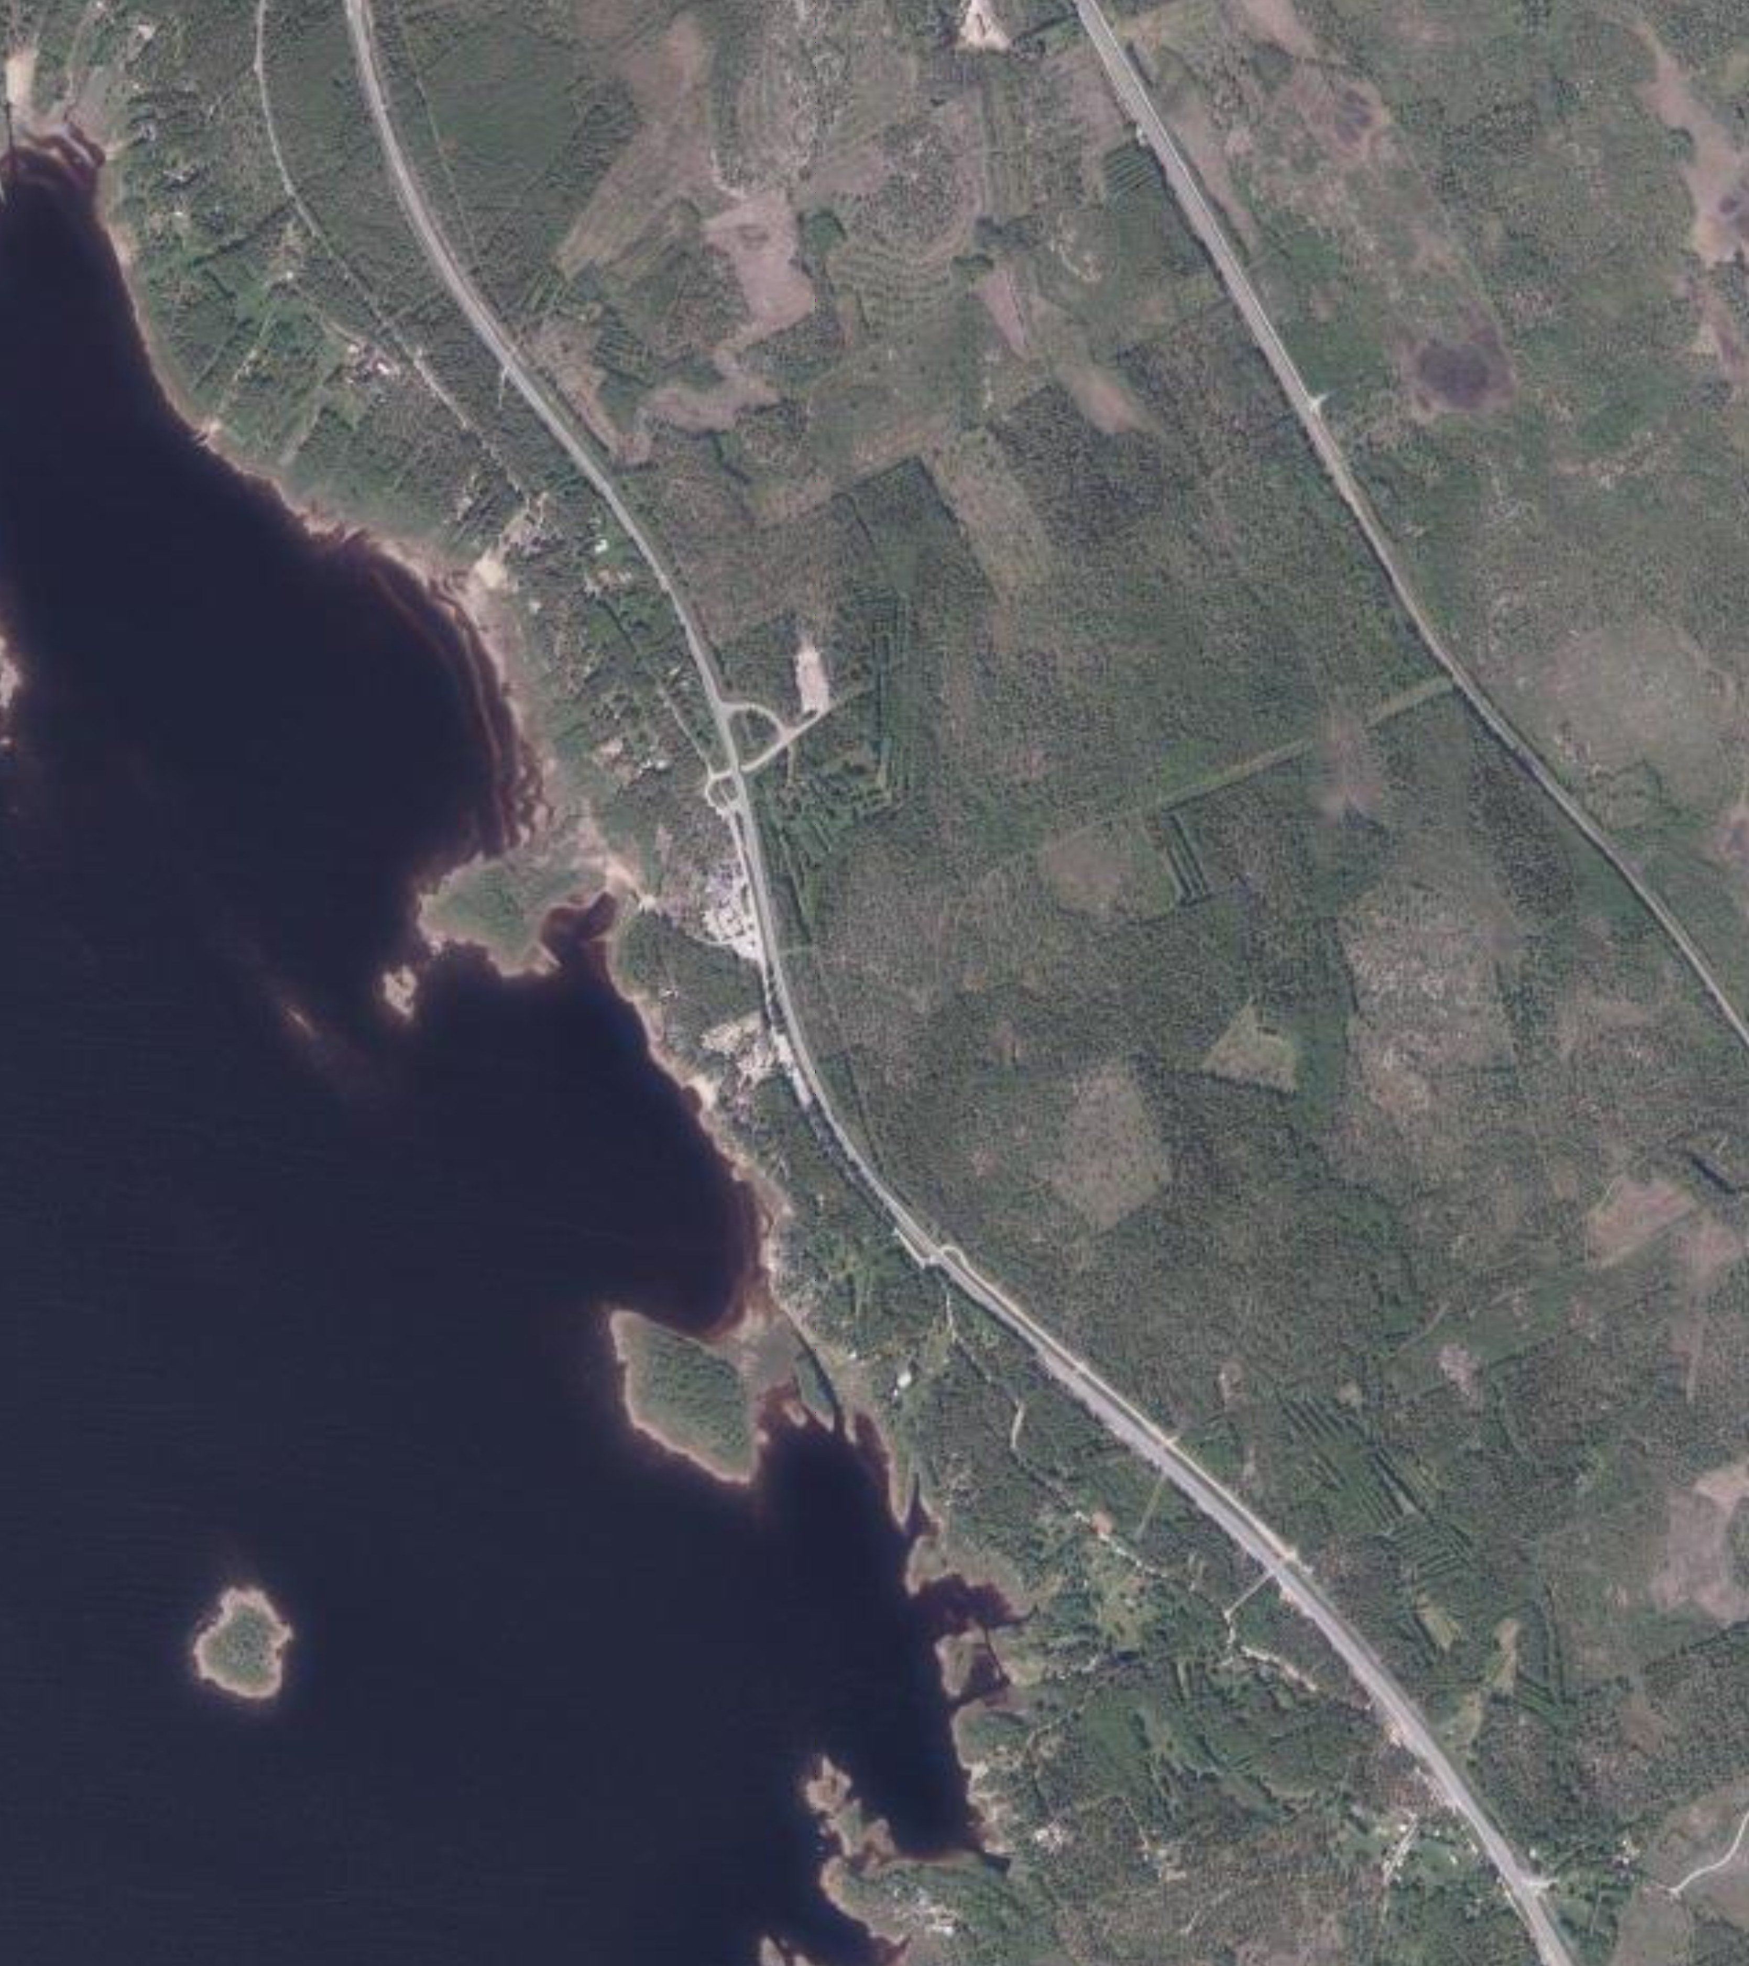
Selite
 | Nykyinen tieverkko
 | Parannettava valtatieyhteys
 | Uudet tieyhteydet
 | Jalankulun ja pyöräilyn väylä
 | Junarata
 | Katkaistu liittymä
Myllykangas / Merihelmi
Ajoneuvoliikenne
Myllykankaan kohdalla valtatien 4 linjausta muutetaan hieman idän suuntaan ja samalla suoristetaan. Nykyistä tielinjausta hyödynnetään eritasoliittymän ramppeina. Muutoksen avulla saadaan mahdollistettua tarvittava eritasoliittymä myös Merihelmen alueelle, jotka parantavat liittymäturvallisuutta valtatiellä ja sen läheisyydessä. Valtatieyhteys toteutetaan keskikaiteellisena.
Joukkoliikenne
Joukkoliikenteen pysäkit sijoittuvat rampille, mikäli niille nähdään käyttötarvetta.
Jalankulku ja pyöräily
Suunnitelmassa tiedostetaan yhteystarve valtatien 4 itäpuolelle erityisesti jalan, pyörällä, hiihtäen tai moottorikelkalla. Eritasoliittymästä luodaan tarvittava jalankulun ja pyöräilyn väylä Merihelmen palveluille.
Uudet yhteydet yms.
Valtatien 4 linjausta muutetaan Myllynkankaan kohdalla. Valtatien 4 länsipuolella parannetaan rinnakkaisyhteyttä jo olemassa olevaan tiepohjaan. Tasoliittymien poistamisesta johtuen myös valtatien 4 itäpuolelle rakennetaan tarvittavat yhteydet.
Saavutettavuus
Ei merkittäviä muutoksia saavutettavuudessa Myllykankaan tai Merihelmen saavutettavuudessa. Valtatien 4 läheisyydessä oleville taloille matka-aika pitenee liittymän katkaisuista ja rinnakkaistiejärjestelyistä johtuen.
Yhteystarve tien itäpuolelle (jalankulku, pyöräily, hiihto & moottorikelkkailu)

Slide 31
++ | Paranee merkittävästi nykytilaan verrattuna ja / tai täyttää asetetut tavoitteet
+ | Paranee nykytilaan verrattuna ja / tai täyttää asetetut tavoitteet
0 | Ei muutosta nykytilaan
- | Heikkenee nykytilaan verrattuna
-- | Heikkenee merkittävästi nykytilaan verrattuna tai ei täytä asetettuja tavoitteita
Vaikutusten arviointia
vertaillaan nykytilanteeseen
Vaikutusalue | Suunnitelmaratkaisu
Liikenteelliset vaikutukset | Parantaa liikenneturvallisuutta & valtatien liikenteen sujuvuutta Valtatielle liittyminen eri tasossa Hyvät yhteydet camping-alueelle ja huoltoasemalle Yhteystarve mahdollista valtatien 4 itäpuolelle
Maankäytölliset vaikutukset | Maakuntakaavaan merkitty Pohjois-Pohjanmaan Rantatien linjaus, joka jo nykyisellään risteää useassa kohtaa valtatien kanssa. Suunnittelumääräyksenä tietä koskien mm. Alueiden käytön suunnittelussa tulee edistää kulttuuriympäristön valtakunnallisten ja maakunnallisten arvojen säilymistä. Vaikutusta suunnitteluun. Mahdollistaa asuin- ja vapaa-ajan kiinteistöalueiden laajenemisen. Eritasoliittymäalue sijoittuu rakentamattomaan ympäristöön.
Ympäristölliset vaikutukset | Melualue laajenee nykyisestä ennustetun liikennemäärän kasvun ja uusien tieyhteyksien seurauksena. Hankkeella ei ole merkittää vaikutusta ajoneuvoliikenteen kokonaismäärään. Meluntorjuntaratkaisuilla meluhaittoja voidaan vähentää asuin- ja vapaa-ajan kiinteistöillä. Tarvittavat meluntorjuntaratkaisut tulee selvittää jatkosuunnittelussa.
Toteutettavuus | Maaperäolosuhteen ovat hyvät. Avokalliota osittain liittymäalueella.

Slide 32
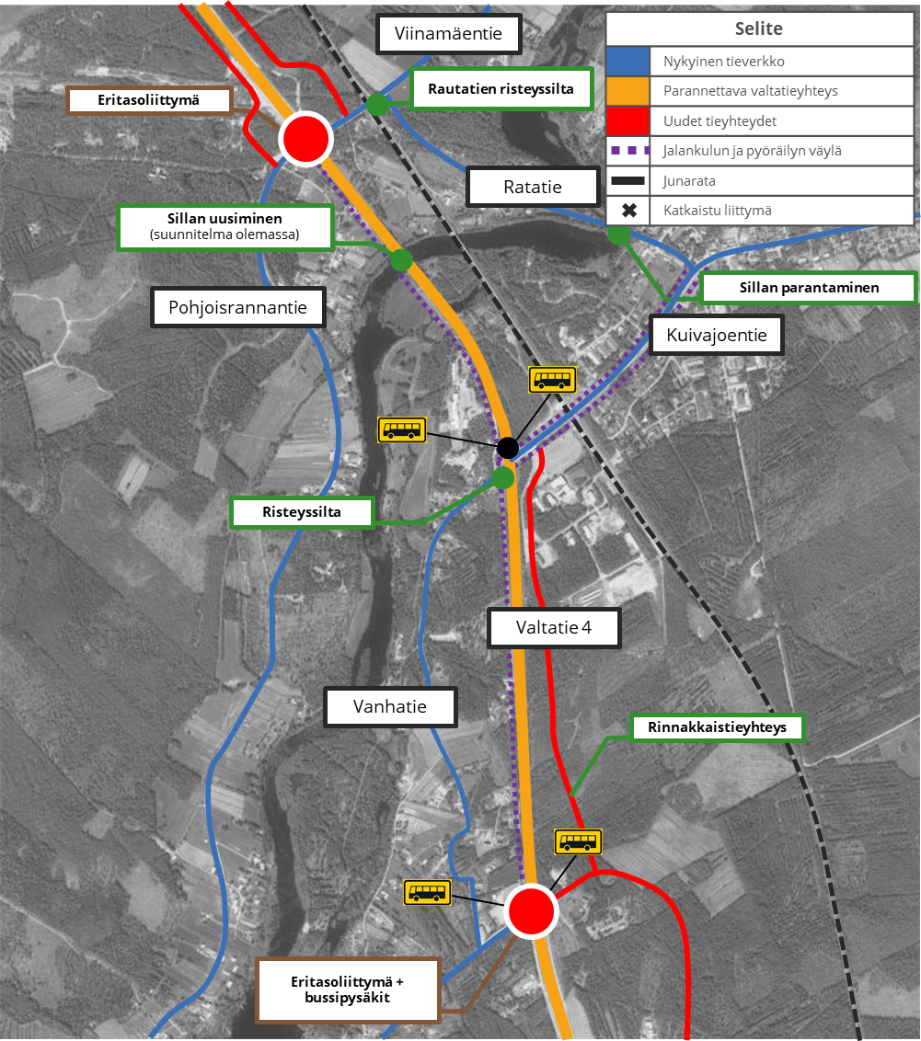
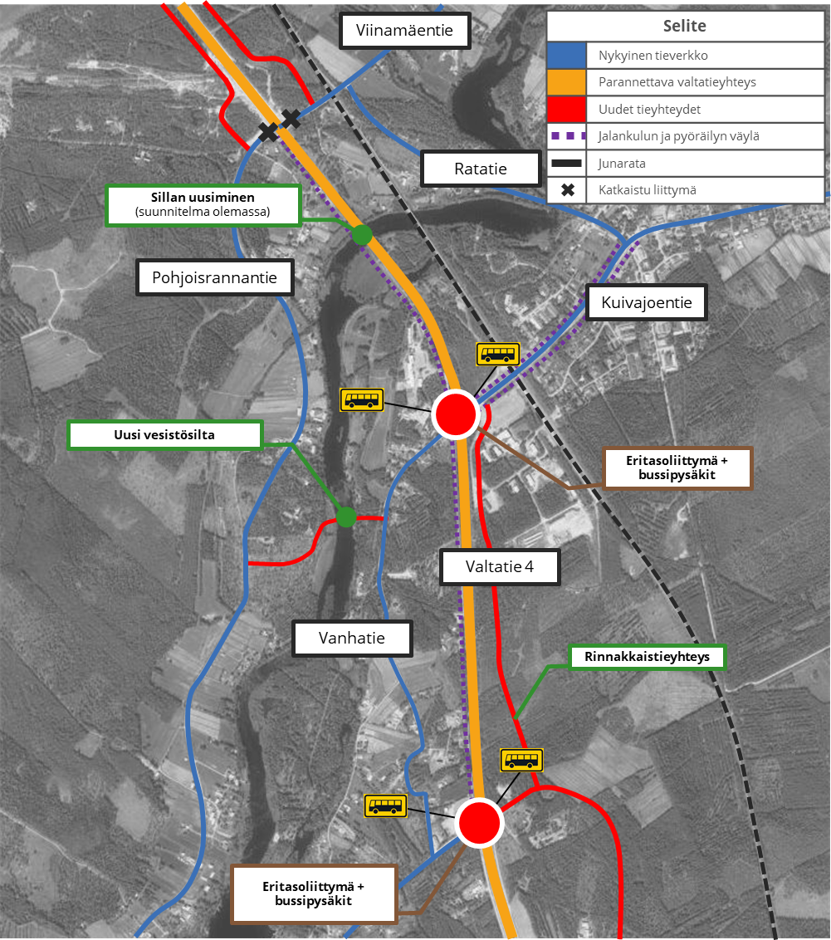
Kuivaniemi - vaihtoehtoiset liikennejärjestelyt
VE1
VE2

Slide 33
++ | Paranee merkittävästi nykytilaan verrattuna ja / tai täyttää asetetut tavoitteet
+ | Paranee nykytilaan verrattuna ja / tai täyttää asetetut tavoitteet
0 | Ei muutosta nykytilaan
- | Heikkenee nykytilaan verrattuna
-- | Heikkenee merkittävästi nykytilaan verrattuna tai ei täytä asetettuja tavoitteita
Vaikutusten arviointia
vertaillaan nykytilanteeseen
Vaikutusalue | Vaihtoehto VE1 | Vaihtoehto VE2
Liikenteelliset vaikutukset | Parantaa liikenneturvallisuutta & valtatien liikenteen sujuvuutta Valtatielle liittyminen eri tasossa Hyvät yhteydet huoltoasemalle Vanhatien liikenteen rauhoittaminen & koulun ympäristön rauhoittaminen Riittävät yhteydet Kuivaniemen taajamaan sekä etelä- & pohjoissuunnasta (rinnakkaisyhteys) Rinnakkaisyhteys mahdollistaa paikallisen liikenteen siirtymisen pois päätieltä sekä luo vaihtoehtoisen reitin liikenteen häiriötilanteissa Rautatien tasoristeyksen poistuminen Toimivat jalankulun ja pyöräilyn yhteydet Kuivaniemen taajaman ajoneuvoliikenteen saavutettavuus heikkenee vähäisesti Eritasoliittymien välinen etäisyys 1+1-kaistaista tietä n. 3 km | Parantaa liikenneturvallisuutta & valtatien liikenteen sujuvuutta Valtatielle liittyminen eri tasossa Hyvät yhteydet huoltoasemalle Sujuvat ja turvalliset liikenneyhteydet koulun ja muun taajaman välillä Nopea yhteys Kuivajoen taajamaan, mahdollistaa palveluiden kehittämisen myös pitkänmatkan liikenteelle. Toimivat jalankulun ja pyöräilyn yhteydet Rinnakkaisyhteys mahdollistaa paikallisen liikenteen siirtymisen pois päätieltä sekä luo vaihtoehtoisen reitin liikenteen häiriötilanteissa
Maankäytölliset vaikutukset | Mahdollistaa Kuivaniemen teollisuusalueen kehittämisen Säilyttää Vanhatien & koulun alueen ympäristön rauhallisena Uusi rinnakkaisyhteys mahdollistaa maankäytön kehittämisen uuden väylän varteen sekä liikenneverkon kehittämisen myös radan itäpuolelle | Mahdollistaa Kuivaniemen teollisuusalueen kehittämisen Kuivajoentien ja vt 4 eritasoliittymän sijainti saattaa aiheuttaa rakennetussa ympäristössä lunastustarpeita. Lisää liikennettä Vanhatiellä uuden siltayhteyden myötä. Uusi vesistösilta mahdollistaa maankäytön ja toimintojen kehittämisen
Ympäristölliset vaikutukset | Pohjoinen eritasoliittymä sijoittuu pohjavesialueelle. Mahdollisia vaikutuksia ja tehtäviä esim. riskien arviointi, suojaustarpeen selvittäminen, vesilain mukaisen luvan hakeminen, tielinjauksen suunnittelu etäälle vedenottamoista ja tuotavan maa-aineksen soveltuvuuden selvittäminen. Kustannusvaikutuksia sekä suunnittelu- että rakentamisvaiheessa. Myös pohjoiset uudet tielinjaukset pohjavesialueella. Melualue laajenee nykyisestä ennustetun liikennemäärän kasvun ja uusien tieyhteyksien seurauksena. Hankkeella ei ole merkittää vaikutusta ajoneuvoliikenteen kokonaismäärään. Meluntorjuntaratkaisuilla meluhaittoja voidaan vähentää asuin- ja vapaa-ajan kiinteistöillä. Tarvittavat meluntorjuntaratkaisut tulee selvittää jatkosuunnittelussa. | Uusi jokisiltayhteys muuttaa luonnonympäristöä ja jokimaisemaa. Uuden vesistösillan rakentaminen voi vaatia vesilain mukaisen luvan. Vaikutuksia suunnitteluun ja aikatauluun. Happamien sulfaattimaiden esiintyminen selvitettävä. Vaikutuksia suunnittelu- ja toteutuskustannuksiin. Valtatien länsipuolen toimenpiteet sijoittuvat maakuntakaavan aluerajauksella merkitylle kulttuurihistoriallisesti/maisemallisesti merkittävälle alueelle (Kuivaniemen kk-Pohjoisranta). Pohjois-Pohjanmaan rantatien reitti sijaitsee myös valtatien länsipuolella. Joen pohjoispuolen uudet tielinjaukset pohjavesialueella. Melualue laajenee nykyisestä ennustetun liikennemäärän kasvun ja uusien tieyhteyksien sekä vesistösillan seurauksena. Hankkeella ei ole merkittää vaikutusta ajoneuvoliikenteen kokonaismäärään. Meluntorjuntaratkaisuilla meluhaittoja voidaan vähentää asuin- ja vapaa-ajan kiinteistöillä. Tarvittavat meluntorjuntaratkaisut tulee selvittää jatkosuunnittelussa.
Toteutettavuus | Kuivajoen pohjoispuoleinen eritasoliittymä pohjavesialueella. Rinnakkaistieyhteydet helposti toteutettavissa. | Kuivajoentien eritasoliittymän mittavat tiejärjestelyt aiheuttavat paljon muutoksia olemassa olevaan ympäristöön. Rinnakkaistieyhteydet helposti toteutettavissa.

Slide 34
Palautteen antaminen
Kaavan valmisteluaineistosta on mahdollista jättää mielipiteitä nähtävilläolon aikana.
Mahdolliset mielipiteet pyydetään toimittamaan 26.5.2022 mennessä sähköisesti osoitteeseen kirjaamo@ii.fi tai kirjallisesti osoitteeseen Iin kunta, PL 24, 91101 Ii.
Aineisto tulee vielä uudelleen nähtäville kaavaehdotusvaiheessa. Tällöin on mahdollista jättää muistutuksia.

